Slide 1

VY_32_INOVACE_10_AJ_Animals 6
Jazyk a jazyková komunikace
Anglický jazyk
Mgr. Irena Trefilová

Slide 2
ANOTACE
Digitální učební materiál (DUM) byl vytvořen v rámci projektu
EU Peníze školám – OP Vzdělávání pro konkurenceschopnost
Vzdělávací oblast: anglický jazyk
Ročník: 3. až 5. ZŠ
Klíčová slova: animal, live, country, house, farm, forest, field, meadow, pond
DUM je určen k procvičování slovní zásoby tématu.

Slide 3
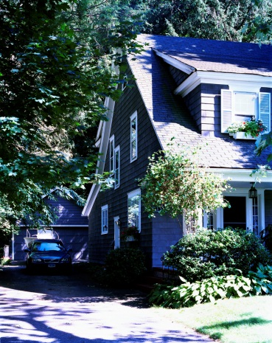
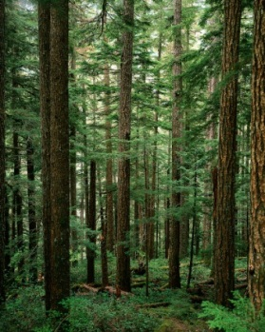
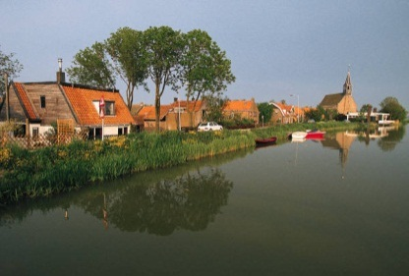
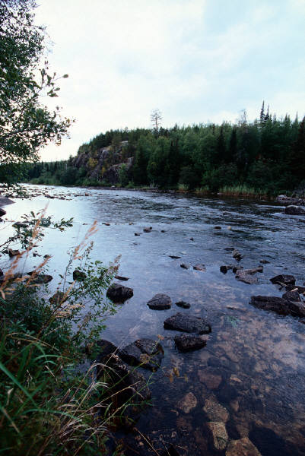
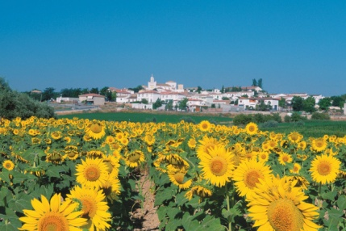
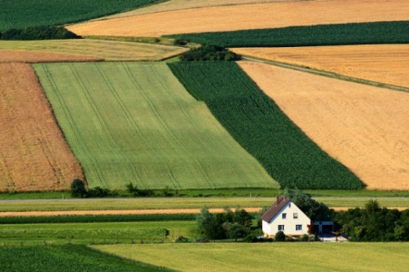
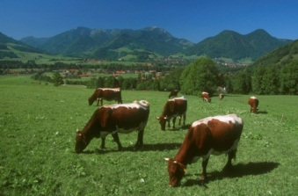
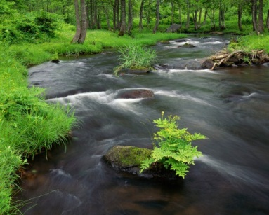
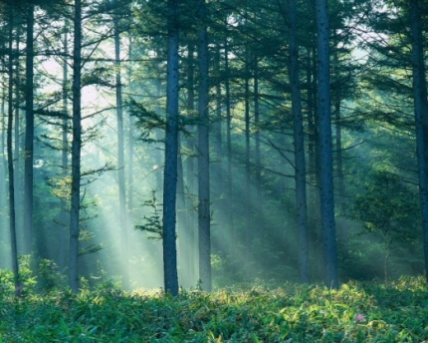
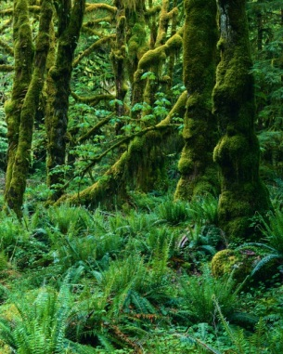
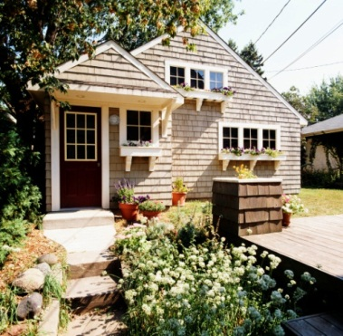
Animals 6: Where do animals live?

Slide 4

Where do animals live?
in the country
near the house
on the farm

Slide 5
Where do animals live?
at the pond
on the meadow
on the field
in the forest

Slide 6
Autor: Mgr. Irena Trefilová
Škola: Základní škola a mateřská škola Liběšice, okres Louny, příspěvková organizace
Zpracováno v programu Microsoft Office 2010
Použité obrázky pocházejí z webu http://office.microsoft.com (Klipart):
forest:
http://office.microsoft.com/cs-cz/images/results.aspx?qu=les&ex=1#ai:MP900402708|
http://office.microsoft.com/cs-cz/images/results.aspx?qu=les&ex=1#ai:MP900399625|
http://office.microsoft.com/cs-cz/images/results.aspx?qu=les&ex=1#ai:MP900401621|
http://office.microsoft.com/cs-cz/images/results.aspx?qu=les&ex=1#ai:MC900325832|
pond: http://office.microsoft.com/cs-cz/images/results.aspx?qu=rybn%C3%ADk&ex=1#ai:MP900149106|
http://office.microsoft.com/cs-cz/images/results.aspx?qu=rybn%C3%ADk&ex=1#ai:MC900335190|
river:
http://office.microsoft.com/cs-cz/images/results.aspx?qu=%C5%99eka&ex=1#ai:MP900200937|
http://office.microsoft.com/cs-cz/images/results.aspx?qu=%C5%99eka&ex=1#ai:MP900400064|
http://office.microsoft.com/cs-cz/images/results.aspx?qu=h%C5%99i%C5%A1t%C4%9B&ex=1#ai:MC900335164|
field:
http://office.microsoft.com/cs-cz/images/results.aspx?qu=pole&ex=1#ai:MP900426490|
http://office.microsoft.com/cs-cz/images/results.aspx?qu=pole&ex=1#ai:MP900400540|
farm:
http://office.microsoft.com/cs-cz/images/results.aspx?qu=stodola&ex=1#ai:MC900279194|
house:
http://office.microsoft.com/cs-cz/images/results.aspx?qu=d%C5%AFm&ex=1#ai:MP900430881|
http://office.microsoft.com/cs-cz/images/results.aspx?qu=d%C5%AFm&ex=1#ai:MP900430538|
cows: http://office.microsoft.com/cs-cz/images/results.aspx?qu=kr%C3%A1vy&ex=1#ai:MP900425225|
Vytvořeno: duben 2011, upraveno 2013

